Slide 1
Des aspects culturels et sociétaux français et francophones
-> knowledge / discovery
-> understanding and appreciation of cultural differences
-> language skills / improving understanding and fluency

Slide 2
La laïcité
French secularism
La laïcité implique la neutralité de l'Etat et impose l'égalité de tous devant la loi sans distinction de religion ou conviction. La laïcité garantit aux croyants et aux non-croyants le même droit à la liberté d'expression de leurs croyances ou convictions.
https://www.lemonde.fr/religions/video/2017/03/16/comprendre-la-laicite-en-france-en-trois-minutes_5095583_1653130.html

Slide 3
La laïcité
Des questions?

Slide 4
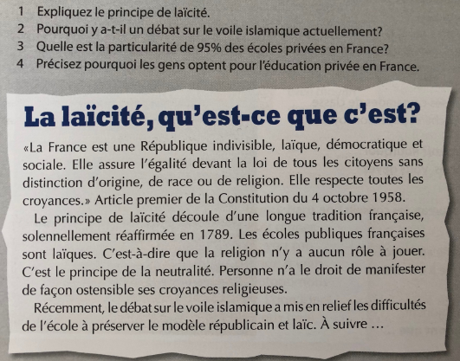
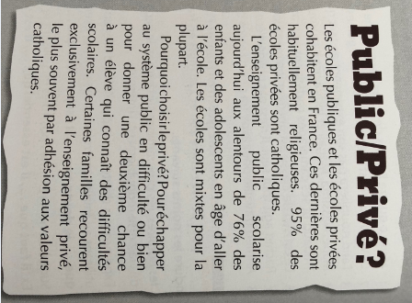
Lisez les 2 textes

Slide 5
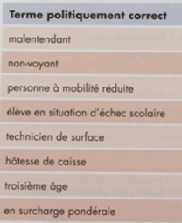
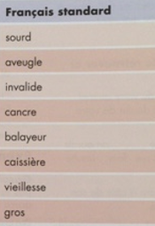
Le langage du politiquement correct
Phénomène assez recent
Surtout lié à certains domaines d’activités comme les arts, l’école, l’économie, l’apparence physique, la politique, les médias, le sport
Match these politically correct phrases with their “normal/everyday” French equivalent:
- gros
- caissière
- sourd
- aveugle
- vieillesse
- invalide
- balayeur
- cancre

Slide 6
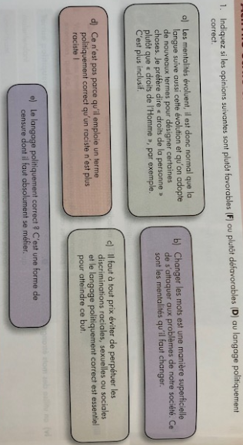

Slide 7
Le chassé-croisé de l’été
Qu’est-ce que cette spécificité très française?
https://actu.orange.fr/france/videos/chasse-croise-estival-longue-est-la-route-des-vacances-CNT0000019nsWB.html

Slide 8
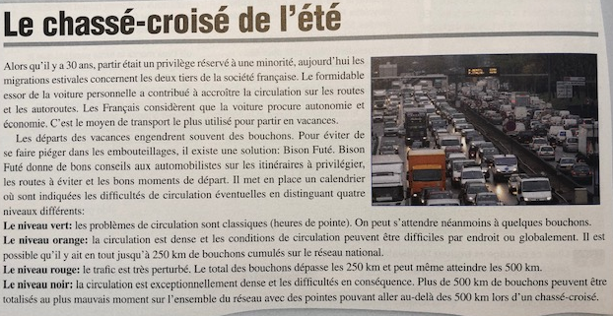

Slide 9
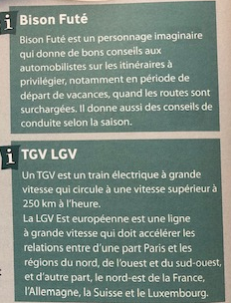
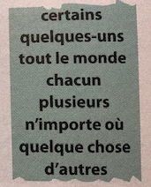

Slide 10
L’obésité grandissante en France
https://www.francetvinfo.fr/sante/alimentation/forte-hausse-de-l-obesite-chez-les-adolescents_3594199.html#
Watch this short news channel report and answers the following questions in English:
What’s the rate of increase of obesity amongst youngsters been like since 2011?
What reasons is the Health Specialist interviewed giving for why teenagers are becoming obese?
What type of families are more likely to manage not to become obese?
Which of young boys / girls are becoming heavier more quickly?
(summary of this France Info report : La taille des adolescents continue de s'arrondir. Une étude menée entre 2016 et 2017 par des médecins et infirmiers scolaires montre que 18 % d'entre eux sont en surcharge pondérale. 5 % sont obèses, soit 50 % de plus qu'en 2011. Les facteurs principaux constatés sont les mauvaises habitudes alimentaires et la sédentarité. Téléphones portables, télévisions, tablettes… les jeunes sont de plus en plus statiques devant leurs écrans.
La classe sociale joue un rôle
La moitié déclare passer en moyenne 3,5 heures dessus dans la semaine, 6 heures le week-end. "Très souvent, ils ne font plus de vrais repas, c'est-à-dire qu'ils vont prendre un plat et puis c'est tout. Ils auront faim dans l'après-midi, ils iront acheter une barre sucrée, manger du chocolat (...) S'ils ont un repas suffisamment complet, ils pourront arriver à ne pas grignoter entre les repas", explique Patrick Serog, nutritionniste. Mais manger équilibré est une exigence plus facile à respecter pour les familles aisées que pour les autres : seulement 2,7 % d'obésité chez les enfants de cadres contre 7,5 % chez les enfants d'ouvriers. Les jeunes filles sont aussi les plus touchées.)

Slide 11
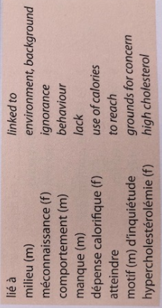
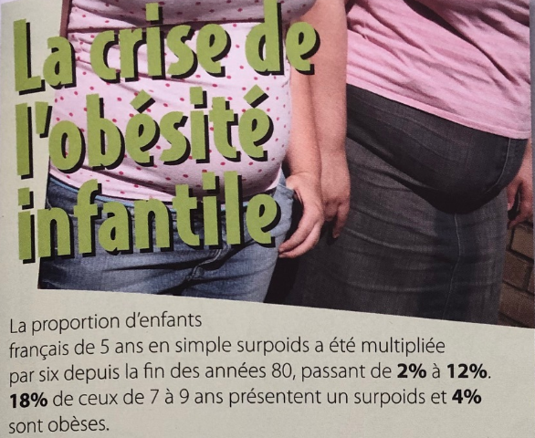
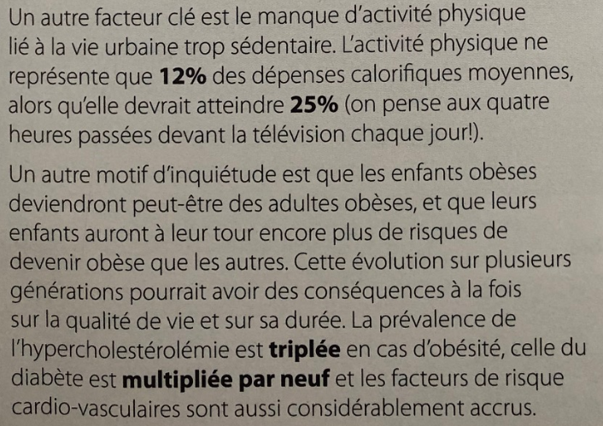
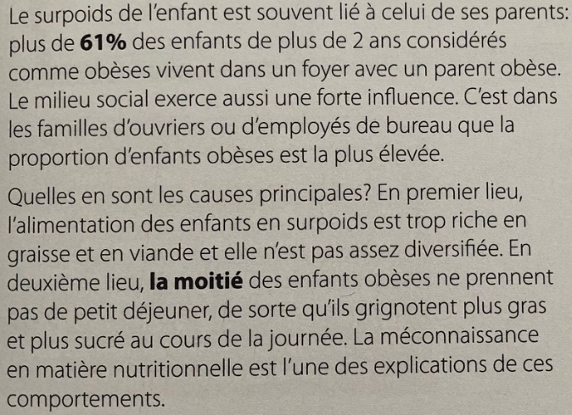
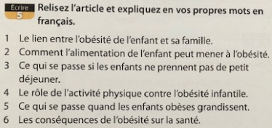

Slide 12
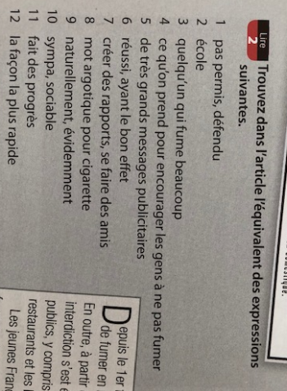
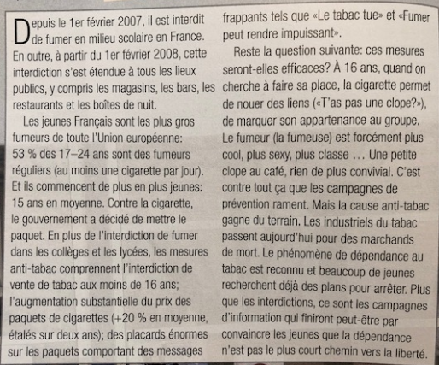
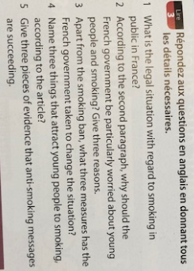
Fumer : la situation des ados français et la législation française

Slide 13
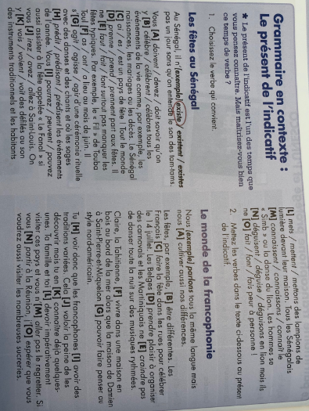

Slide 14
Full text and task on the worksheet

Slide 15
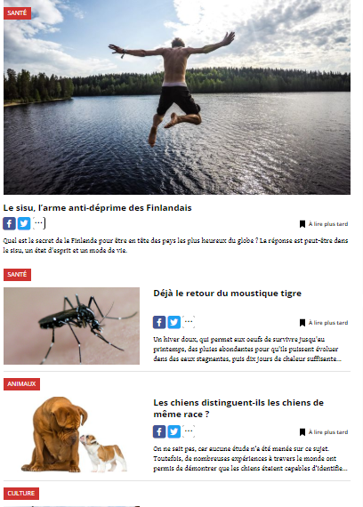
Extra / enrichment
https://www.caminteresse.fr/ (French weekly about all sorts) https://www.1jour1actu.com/

Slide 16
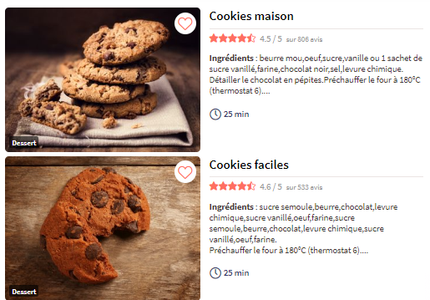
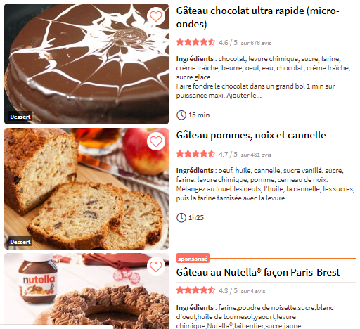
2 extra reading texts available on the worksheet
And if you like baking / cooking
explore www.marmiton.fr :

